Slide 1
强化学习基础 3.马尔可夫决策过程(MDP) 3.5 值函数的计算-贝尔曼方程
吴贺俊
中山大学

Slide 2
学习内容
掌握状态值函数的计算
掌握动作值函数的计算

Slide 3
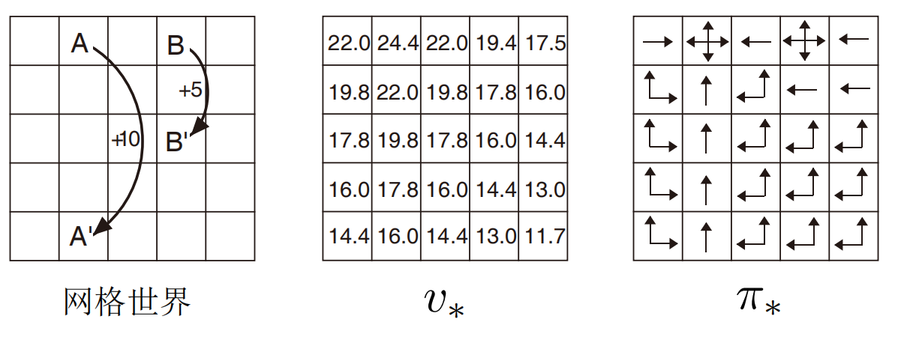



无终止态MDP的状态值函数
10+0.9*16.0=24.4
0+0.9*17.8=16.0
0+0.9*19.8=17.8
0+0.9*17.5=14.0
0+0.9*14.4=13.0
-1+0.9*16.0=13.4

Slide 4
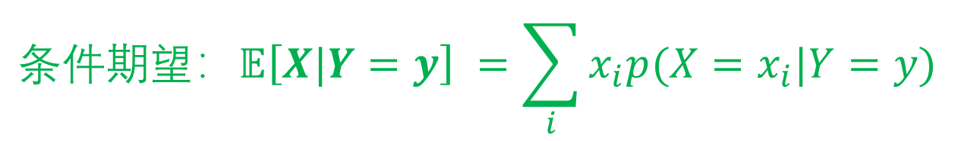




复习：概率、条件概率、期望、条件期望
以下定义针对$离散型$随机变量：
$概率：p(A=a),$随机变量A = a发生的概率
$条件概率：p\left(A=a | C=c\right), 在$C = c条件下，A = a的概率
同理$：π(a|s)$, 智能体处于状态$s \left(S=s\right)时，$
$它$的策略$π$执行动作a (A = a)的概率
$$期望：𝔼\left[X\right] =\sum_{i}{x_{i}p(X=x_{i})}，也称\text{随机变量}X的期待值$$
$$条件期望：𝔼\left[X|Y=y\right] =\sum_{i}{x_{i}p(X=x_{i}|Y=y)}$$
, Y = y条件下，X的期望

Slide 5
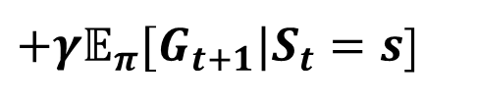


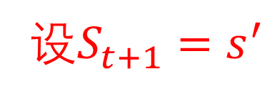

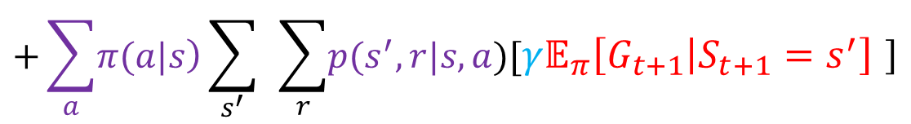
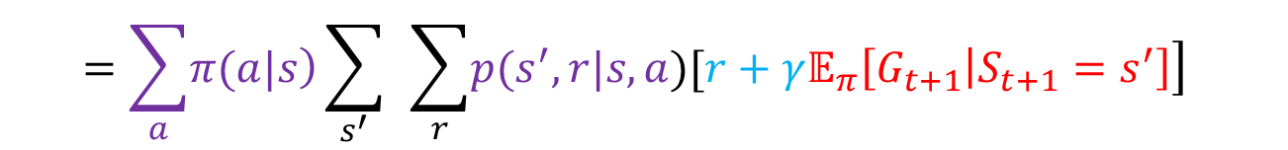
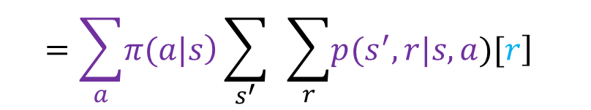
状态值函数的计算
$$\left.v_{π}(s)≐𝔼_{π}[G_{t}|S_{t}=s\right]$$
$${G_{t}=R}_{t+1}+{γG}_{t+1}$$
$$\left.=𝔼_{π}[R_{t+1}+γG_{t+1}|S_{t}=s\right]$$
$${=𝔼}_{π}[R_{t+1}]$$
${+γ𝔼}_{π}[G_{t+1}|S_{t}=s$]
设$S_{t+1}=s^{′}$
$$=\sum_{a}{\left.π(a|s\right)}\sum_{s^{′}}{\{}\sum_{r}{\left.p(s^{′},r|s,a)[r\right]\}}$$
$$+\sum_{a}{\left.π(a|s\right)}\sum_{s^{′}}{\{}\sum_{r}{\left.p(s^{′},r|s,a)[γ𝔼_{π}\left[G_{t+1} | S_{t+1}=s^{′}\right] \right]\}}$$
$$=\sum_{a}{\left.π(a|s\right)}\sum_{s^{′}}{\{}\sum_{r}{\left.p(s^{′},r|s,a)[r+γ𝔼_{π}\left[G_{t+1} | S_{t+1}=s^{′}\right]\right]\}}$$

Slide 6

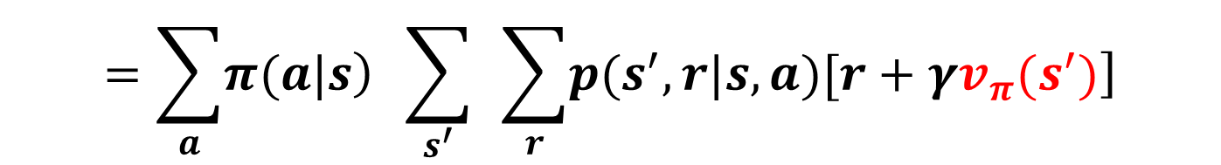


$$=\sum_{a}{\left.π(a|s\right)}\sum_{s^{′}}{\{}\sum_{r}{\left.p(s^{′},r|s,a)[r+γ𝔼_{π}\left[G_{t+1} | S_{t+1}=s^{′}\right]\right]\}}$$
$$=\sum_{a}{\left.π(a|s\right)}\sum_{s^{′}}{\{}\sum_{r}{p(s^{′},r|s,a)[r+γ}\sum_{a}{\left.π(a^{′}|s^{′}\right)}\sum_{s^{′′’}}{\{}\sum_{r^{′}}{\left.p(s^{′′},r^{′}|s^{′},a^{′})[r^{′}+γ𝔼_{π}[G_{t+2}|S_{t+2}=s^{′′}]\right]}$$
$$\left.{这里回忆状态值函数的定义：v}_{π}(s)≐𝔼_{π}[G_{t}|S_{t}=s\right]$$
$可以$得出：
$v_{π}\left(s^{′}\right)=$ $𝔼_{π}\left[G_{t+1} | S_{t+1}=s^{′}\right]$
$$=\sum_{a}{\left.π(a|s\right) }\sum_{s^{′}}{\{}\sum_{r}{\left.p(s^{′},r|s,a)[r+γv_{π}(s^{′})\right]}$$
$贝尔曼方程$（Bellman Equation）

Slide 7
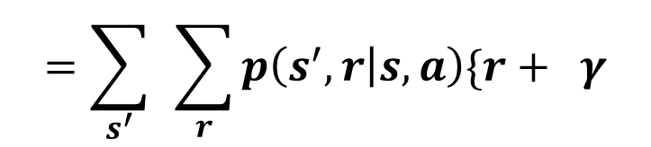






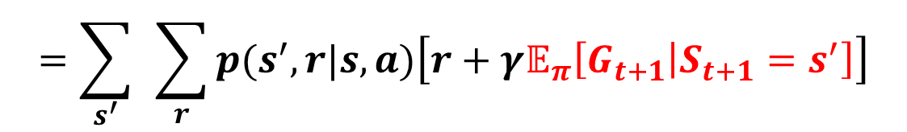

动作值函数的计算
$$\left.q_{π}(s,a)≐𝔼_{π}[G_{t}|S_{t}=s,A_{t}=a\right]$$
$$=\sum_{s^{′}}{\{}\sum_{r}{p(s^{′},r|s,a)\left[r+γ𝔼_{π}\left[G_{t+1} | S_{t+1}=s^{′}\right]\right]}$$
$$=\sum_{s^{′}}{\{}\sum_{r}{p\left(s^{′},r | s,a\right)\{r+ γ}$$
$$\sum_{a^{′}}{π(a^{′}|s^{′}) }$$
$$𝔼_{π}[G_{t+1}|S_{t+1}=s^{′},A_{t+1}=a^{′}]\}$$
$继续$递归
$$=\sum_{s^{′}}{\{}\sum_{r}{p\left(s^{′},r | s,a\right)\{r+ γ}$$
$$\sum_{a^{′}}{π(a^{′}|s^{′}) }$$
$$q_{π}(s^{′},a^{′})\}$$
$$贝尔曼方程$$

Slide 8

小结
状态值函数$v_{π}\left(s\right)$的贝尔曼方程
动作值函数$q_{π}(s,a)$的贝尔曼方程

